Slide 1
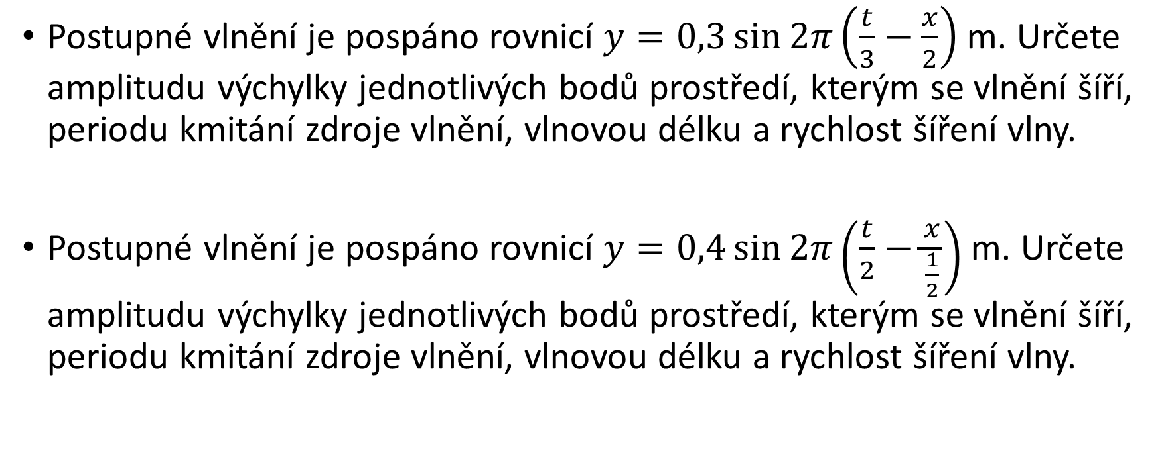
Postupné vlnění je pospáno rovnicí $y=0,3\sin{2π\left(\frac{t}{3}−\frac{x}{2}\right)}$ m. Určete amplitudu výchylky jednotlivých bodů prostředí, kterým se vlnění šíří, periodu kmitání zdroje vlnění, vlnovou délku a rychlost šíření vlny.
Postupné vlnění je pospáno rovnicí $y=0,4\sin{2π\left(\frac{t}{2}−\frac{x}{\frac{1}{2}}\right)}$ m. Určete amplitudu výchylky jednotlivých bodů prostředí, kterým se vlnění šíří, periodu kmitání zdroje vlnění, vlnovou délku a rychlost šíření vlny.

